Slide 1

목차
2강
TCP 소켓 프로그래밍 I
1. TCP 소켓 프로그래밍 기본
- 자바 개요
1. TCP 소켓 프로그래밍 기본
2. TCP 서버
3. TCP 클라이언트

Slide 2
1. TCP 소켓 프로그래밍 기본
스트림(stream) 통신 프로토콜
양쪽의 소켓이 연결된 상태에서 통신이 가능하다. (연결지향 프로토콜)
신뢰성 있는 데이터 통신
한 번 연결이 되면 연결이 끊어 질 때까지 송신한 데이터는 차례대로 목적지의 소켓에 전달
자바는 java.net 패키지에 TCP 소켓 프로그래밍을 쉽게 하도록 관련 클래스를 제공하고
있다.
라이브러리의 사용법과 동작순서를 정확하게 이해하고 있어야 한다.
ServerSocket과 Socket 클래스를 사용하게 된다.

Slide 3
1. TCP 소켓 프로그래밍 기본
TCP 소켓 프로그래밍 절차
소켓 객체 생성
소켓 객체 생성
bind
accept
connect
read
write
write
read
close
close
서버
클라이언트

Slide 4
1. TCP 소켓 프로그래밍 기본
ServerSocket과 Socket
- ServerSocket : 클라이언트의 연결요청을 기다리면서 연결 요청에 대한 수락을 담당한다.
- Socket : 클라이언트와 통신을 직접 담당한다.
ServerSocket
Socket
1. 연결요청
accept()
포트
10001
2. 연결수락
클라이언트
3.통신
Socket
서버

Slide 5
1. TCP 소켓 프로그래밍 기본
Socket 객체의 데이터 통신
- 양쪽의 Socket 객체로 부터 InputStream, OutputStream를 얻어와 데이터 통신에 사용한다.
- 보낸 데이터는 byte[] 배열로 생성해서 write(), read()의 매개변수로 전달하여 데이터를 전송하게 된다.
Socket
InputStream
OutputStream
Socket
OutputStream
InputStream
클라이언트
서버

Slide 6
목차
2강
TCP 소켓 프로그래밍 I
2. TCP 서버
- 자바 개요
1. TCP 소켓 프로그래밍 기본
2. TCP 서버
3. TCP 클라이언트

Slide 7
1. TCP Server 작성을 위한 기본 코드
서버
1. TCP 소켓 객체를 생성
2. 소켓을 호스트의 포트와 연결(Bind)
3. 클라이언트로 부터 소켓 연결이 올 때 까지 대기(Accept)한다.
4. 연결이 되면 통신을 위한 stream 객체를 얻는다.
ServerSocket severSocket = new ServerSocket();
serverSocket.bind( new InetSocketAddress( “localhost”, 10001 ) );
Socket socket = serverSocket.accept();
InputStream is = socket.getInputStream();
OutputStream os = socket.getOutputStream();

Slide 8
1. TCP Server 작성을 위한 기본 코드
서버
5. 데이터 통신을 한다.
6. 클라이언트와 연결을 종료
is.read( buffer );
os.write( buffer );
is.close();
os.close();
Socket.close();

Slide 9
2. TCP Server – 연결 요청 수락
[실습2-1 ]
TCP 통신 서버의 기본 코드를 작성하고 몇 가지 테스트를 하는 실습이다.
다음 코드를 참고해서 코드를 작성하고 실행 시켜보자.
01 public class TCPServer {
02 public static void main(String[] args) {
03 ServerSocket serverSocket = null ;
05 try {
06 serverSocket = new ServerSocket();
08 serverSocket.bind( new InetSocketAddress( "localhost", 10001 ) );
10 System.out.println( "[서버] 연결 기다림");
11 Socket socket = serverSocket.accept();
System.out.println( "[서버] 연결됨");
socket.close();
15 } catch (IOException e) {
16 e.printStackTrace();
17 } finally {
18 if( serverSocket != null && serverSocket.isClosed() == false ) {
19 try {
20 serverSocket.close();
21 } catch( IOException ex ) {
22 ex.printStackTrace();
23 }
24 }
25 }
26 }
27 }

Slide 10
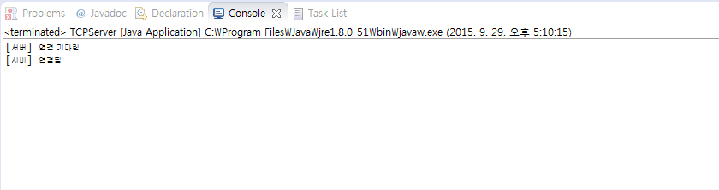
2. TCP Server – 연결 요청 수락
[실습2-1 ]
아직 클라이언트 프로그램을 작성하지 않았기 때문에 telnet으로 서버연결 테스트를 할 수 있다.
[c:\~]$ telnet 127.0.0.1 10001
Connecting to 127.0.0.1:10001...
Connection established.
To escape to local shell, press 'Ctrl+Alt+]'.
Connection closed by foreign host.
Disconnected from remote host(127.0.0.1:10001) at 17:20:51.
Type `help' to learn how to use Xshell prompt.

Slide 11
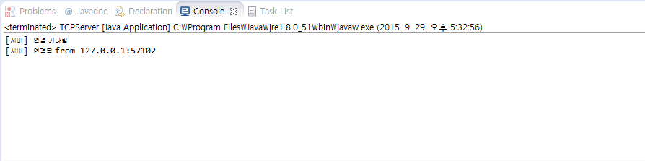
3. TCP Server – 클라이언트 정보 얻어오기
[실습2-2 ]
연결 요청을 수락한 후, 클라이언트의 정보( IP, 포트)를 얻어서 화면에 출력하는 실습이다.
다음 코드를 참고해서 수정하고 다시 서버를 실행시키고 확인해 보자.
실행 결과
InetSocketAddress inetSocketAddress = (InetSocketAddress)socket.getRemoteSocketAddress();
System.out.println( "[서버] 연결됨 from " +
inetSocketAddress.getHostName() + ":" +
inetSocketAddress.getPort() );

Slide 12
4. TCP Server – 데이터 보내기
[실습2-3 ]
연결 요청을 수락한 후, 연결을 끊기 전에 데이터를 보내고 연결을 끊는 실습이다.
다음 코드를 참고해서 수정하고 다시 서버를 실행시키고 확인해 보자.
실행 결과
// 데이터 보내기
OutputStream os = socket.getOutputStream();
String data = "Hello World";
os.write( data.getBytes( "UTF-8" ) );
os.flush();
os.close();
[c:\~]$ telnet 127.0.0.1 10001
Connecting to 127.0.0.1:10001...
Connection established.
To escape to local shell, press 'Ctrl+Alt+]'.
Hello World
Connection closed by foreign host.
Disconnected from remote host(127.0.0.1:10001) at 17:53:14.
Type `help' to learn how to use Xshell prompt.

Slide 13
5. TCP Server – 데이터 받기
[실습2-4]
연결 요청을 수락한 후, 클라이언트로 부터 계속 데이터를 받아 서버 콘솔에 출력하는 실습이다.
다음 코드를 참고해서 수정하고 다시 서버를 실행시키고 확인해 보자.
1. read 메소드 는 읽은 데이터만큼의 바이트 수를 반환한다.
2. -1이 반환되면 상대방이 정상적으로 연결을 끊었다.
3. 상대방이 비정상적으로 종료하면 IOException 이 발생한다.
// 데이터 받기
InputStream is = socket.getInputStream();
while( true ) {
byte[] buffer = new byte[128];
int readByteCount = is.read( buffer );
if( readByteCount < 0 ) {
System.out.println( "[서버] 클라이언트로 부터 연결끊김" );
is.close();
socket.close();
break;
}
String data = new String( buffer, 0, readByteCount, "UTF-8" );
System.out.print( data );
}

Slide 14
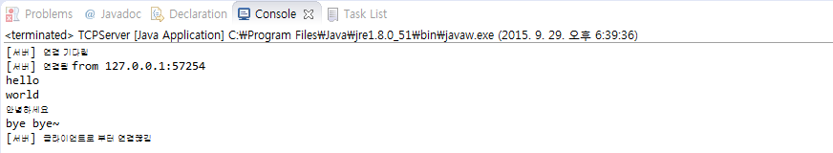
5. TCP Server – 데이터 받기
[실습2-4]
[c:\~]$ telnet 127.0.0.1 10001
Connecting to 127.0.0.1:10001...
Connection established.
To escape to local shell, press 'Ctrl+Alt+]'.
hello
world
안녕하세요
bye bye~
Escape to local shell...... To return to remote host, enter "exit".
To close connection, enter "disconnect".
Type `help' to learn how to use Xshell prompt.
[c:\~]$ disconnect
Connection closed.
Disconnected from remote host(127.0.0.1:10003) at 18:40:10.

Slide 15
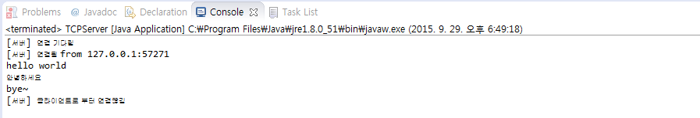
6. 과제 TCP Server 완성 ( 에코 기능 추가 )
[과제2-1] TCP Server 모두 다 합치기
연결 요청을 수락한 후, 데이터를 받아 다시 보내는 에코 기능을 가진 서버를 작성해 봅니다.
[c:\~]$ telnet 127.0.0.1 10001
Connecting to 127.0.0.1:10001...
Connection established.
To escape to local shell, press 'Ctrl+Alt+]'.
hello world
hello world
안녕하세요
안녕하세요
bye~
bye~
Escape to local shell...... To return to remote host, enter "exit".
To close connection, enter "disconnect".
Type `help' to learn how to use Xshell prompt.
[c:\~]$ disconnect
Connection closed.
Disconnected from remote host(127.0.0.1:10003) at 18:50:04.

Slide 16
목차
2강
TCP 소켓 프로그래밍 I
3. TCP 클라이언트
- 자바 개요
1. TCP 소켓 프로그래밍 기본
2. TCP 서버
3. TCP 클라이언트

Slide 17
1. TCP Client 작성을 위한 기본 코드
클라이언트
1. TCP 소켓 객체를 생성
2. 서버와 연결
3. 연결이 되면 통신을 위한 stream 객체를 얻는다.
4. 데이터 통신을 한다.
Socket socket = new Socket();
socket.connect( new InetSocketAddress( “localhost”, 10001 ) );
InputStream is = socket.getInputStream();
OutputStream os = socket.getOutputStream();
is.read( buffer );
os.write( buffer );

Slide 18
1. TCP Client 작성을 위한 기본 코드
클라이언트
5. 서버와 연결을 끊는다.
is.close();
os.close();
Socket.close();

Slide 19
2. TCP Client - 연결하기
[실습 3-1]
TCP 통신 클라이언트의 기본 코드를 작성하고 몇 가지 테스트를 하는 실습이다.
다음 코드를 참고해서 코드를 작성하고 실행 시켜보자.
01 public class TCPClient {
02 public static void main(String[] args) {
03 Socket socket = null ;
04 try {
05 socket = new Socket();
06 System.out.println( "[클라이언트] 연결 요청" );
08 socket.connect( new InetSocketAddress( "localhost", 10001 ) );
09 System.out.println( "[클라이언트] 연결 성공" );
10
11 } catch (IOException e) {
12 e.printStackTrace();
13 } finally {
14 if( socket != null && socket.isClosed() == false ) {
15 try {
16 socket.close();
17 } catch( IOException ex ) {
18 ex.printStackTrace();
19 }
20 }
21 }
22 }
23 }

Slide 20
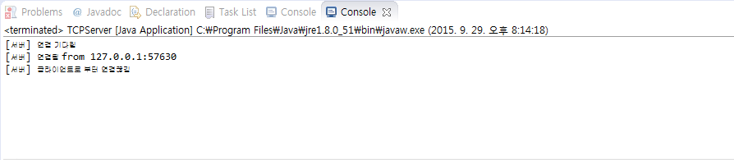
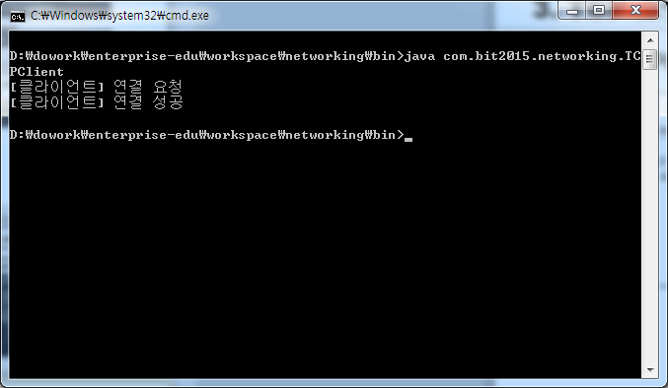
2. TCP Client - 연결하기
[실습 3-1]

Slide 21
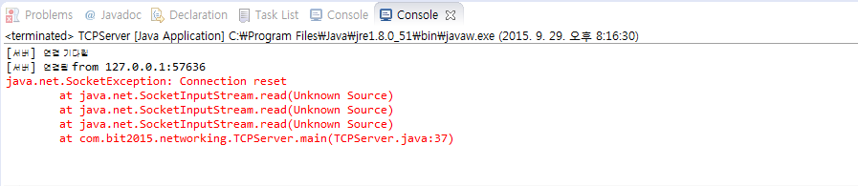
3. TCP Client – 비정상 종료하기
[실습 3-2]
TCP 통신 클라이언트에서 정상적으로 socket.close() 를 하지 않았을 때 서버의 예외를 확인하고
수정한다.
// try {
// if( socket != null && socket.isClosed() == false ) {
// socket.close();
// }
// } catch( IOException ex ) {
// ex.printStackTrace();
// }

Slide 22
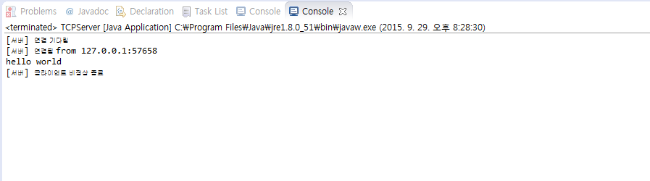
4. TCP Client – 데이터 쓰기
[실습 3-3]
TCP 통신 클라이언트에서 “hello world\n”를 서버로 송신하는 실습
// 데이터 쓰기
OutputStream os = socket.getOutputStream();
String data = "hello world\n";
os.write( data.getBytes( "UTF-8" ) );
os.close();

Slide 23
5. TCP Client – 데이터 쓰고/받기
[실습3-4 ]
TCP 통신 클라이언트에서 서버로 부터 데이터 받기를 추가하고 보낸 데이터를 다시 받아 출력하는 실습
// 데이터 쓰고 받기
InputStream is = socket.getInputStream();
OutputStream os = socket.getOutputStream();
String data = "hello world\n";
os.write( data.getBytes( "UTF-8" ) );
byte[] buffer = new byte[128];
int readByteCount = is.read( buffer );
data = new String( buffer, 0, readByteCount, "UTF-8" );
System.out.println( "[클라이언트] 데이터 수신 :" + data );
is.close();
os.close();

Slide 24
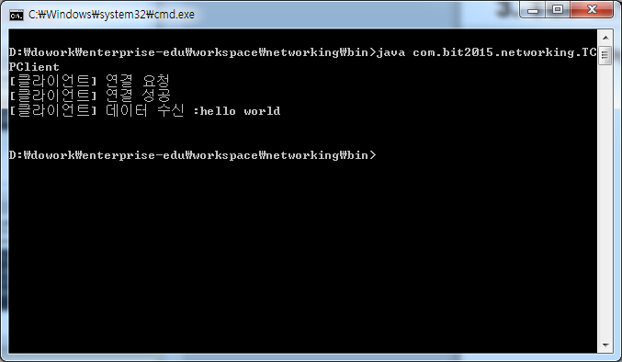
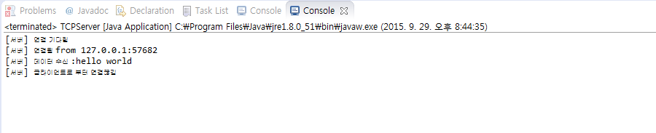
5. TCP Client – 데이터 쓰고/받기
[실습 3-4]

Slide 25
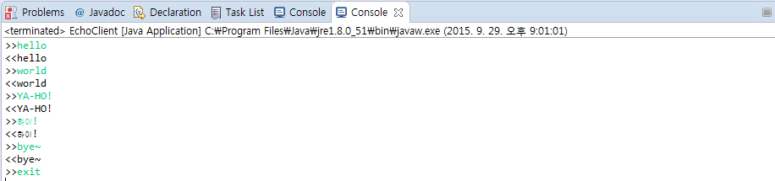
6. 과제
EchoClient 작성하기
1. 아래 화면과 같은 에코 클라이언트 프로그램을 작성하기.
2. Scanner를 통해 사용자로 부터 입력 받은 스트링을 서버에 송신한다.
3. 서버로 부터 다시 수신받은 스트링을 화면에 출력한다.
4. exit 가 입력되면 프로그램을 종료한다.
<클라이언트 실행화면>

Slide 26
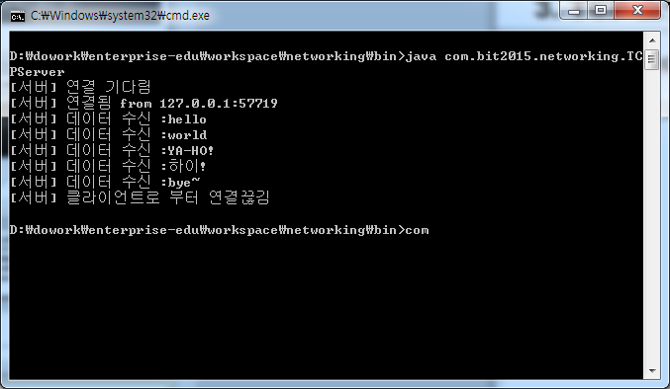
6. 과제
EchoClient 작성하기
<서버 실행화면>

Slide 27
7. TCPServer의 문제점
소켓을 이해하기 위한 단순한 예제
동시접속(다중처리)을 처리 못함

